Slide 1

Corso di Tecnica Bancaria (Cagliari - 2020)
Fabrizio Crespi, Università di Cagliari
fabrizio.crespi@unicatt.it, fcrespi@unica.it
https://twitter.com/fabriziocrespi1
https://www.facebook.com/contemplata.it
www.contemplata.it
www.linkedin.com/in/fabrizio-crespi-26476b175

Slide 2
Ricevimento e modalità d’esame
Ricevimento: durante il periodo di lezioni, a fine lezione. Fuori dal periodo di lezioni, su richiesta previo invio mail, whatsapp e/o tramite Skype (3384474533)
Modalità esame: scritto
No appelli extra!!!

Slide 3
Struttura del corso
54 ore comprese ore di esercitazioni
La parte teorica del corso è essenzialmente divisa in due macro-aree:
Struttura e funzioni del sistema finanziario: il ruolo della banca
Aspetti gestionali: la gestione dei rischi
Esercitazioni: operazioni bancarie di raccolta e impiego e domande a risposta multipla

Slide 4
Materiale didattico
Le presentazioni in PWP saranno rese disponibili sulla pagina web sotto la voce materiale didattico
Oltre alle presentazioni saranno messi a disposizione dei video, degli articoli e dei paper che costituiscono parte integrante dell’esame
Altro materiale utile è scaricabile sul sito www.contemplata.it

Slide 5

Bibliografia e sitografia
Edizione 2020
Da fare integralmente

Slide 6
Bibliografia e sitografia
Materiale messo a disposizione durante il corso
www.contemplata.it
http://www.ecb.europa.eu
http://www.bancaditalia.it/
https://www.eba.europa.eu/
www.consob.it

Slide 7

Struttura e funzioni del sistema finanziario: il ruolo della banca
Prima Parte

Slide 8
Argomenti
Definizione e funzioni del sistema finanziario
Circuiti di intermediazione e attività finanziarie
La banca e gli altri intermediari non bancari
Classificazione e funzioni dei mercati
La disintermediazione della banca: nuovi intermediari e nuovi mercati

Slide 9
Definizione e funzioni del sistema finanziario
Sistema Finanziario
Un sistema finanziario è costituito dal complesso integrato di strumenti, istituzioni e mercati finanziari, esistenti in un dato luogo in un dato momento.
Esso costituisce un’infrastruttura cruciale per il funzionamento delle moderne economie in quanto svolge tre importanti funzioni.

Slide 10
Definizione e funzioni del sistema finanziario
realizza il trasferimento di risorse dal risparmio agli investimenti (funzione creditizia o di allocazione delle risorse);
assicura l’efficiente funzionamento del sistema dei pagamenti (funzione monetaria);
trasmette al sistema economico gli impulsi della politica monetaria ed economica.
Funzioni

Slide 11
Altre funzioni del sistema finanziario
Payment system
Mechanism for pooling funds
Way to transfer resources across space and time
Way to manage uncertainty and control risk
Price information to allow allocation of resources
Way to deal with asymmetric information problems

Slide 12
Il trasferimento delle risorse finanziarie
Il sistema finanziario svolge la fondamentale funzione di trasferimento di risorse finanziarie da chi le possiede (soggetti in surplus finanziario) a chi di queste risorse ha necessità (soggetti in deficit finanziario)
Il trasferimento di risorse finanziarie avviene attraverso lo scambio di attività finanziarie (create all’interno del sistema finanziario stesso) che consentono la realizzazione della funzione di collegamento fra risparmio ed investimenti. Esse consentono cioè il trasferimento di potere d’acquisto nel tempo e nello spazio
Il trasferimento può inoltre avvenire secondo diverse modalità, cioè attraverso differenti circuiti di intermediazione

Slide 13
Il sistema finanziario, cioè la rete di operatori finanziari, si colloca fra prenditori e prestatori finali di fondi. Una prima differenza si pone fra il collegamento diretto, via mercato, e quello indiretto, via intermediari.
Il primo tipo di collegamento individua un circuito di intermediazione diretto nel quale le passività finanziarie create dalle unità in disavanzo finanziario trovano una contropartita diretta nelle attività ammesse allo stato patrimoniale delle unità in avanzo finanziario.
(Come in tutti i mercati, sono necessari agenti che facilitino e consentano l’incontro fra domanda e offerta)
Nel circuito finanziario indiretto il trasferimento di risorse avviene per il tramite di banche e in genere di operatori definiti intermediari finanziari.
Per questi operatori la funzione di intermediazione, effettuata con l’interposizione del proprio bilancio, trova una diretta espressione contabile nella composizione del conto economico e dello stato patrimoniale
La diversa articolazione del sistema finanziario rispecchia diverse modalità tecniche di trasferimento delle risorse dalle unità in surplus alle unità in deficit e diverse modalità di distribuzione dei rischi sui vari soggetti economici.

Slide 14
I circuiti di intermediazione
Indiretto
Banca
Diretto
Imprese
Stato
Famiglie
Prodotti di risparmio gestito
Innovazione…. I PIR

Slide 15
La struttura del sistema finanziario italiano
Banca d’Italia + IVASS
Consob
Antitrust
Covip
Depositi
Prestiti
Intermediari
Banche e Altri
Imprese
Quote
Investitori istituzionali
Fondi comuni e fondi pensione
Assicurazioni
Famiglie
Polizze
Obbligazioni e azioni
Mercati
Monetario
Finanziario
(obbligazioni, azioni, derivati)
Settore pubblico
Titoli
Obbligazioni e azioni
Le frecce indicano i principali strumenti che vengono utilizzati per effettuare il trasferimento di fondi. In termini economici tali strumenti sono definiti attività finanziarie. Rappresentano un rapporto di debito/credito fra le parti (o di partecipazione nel caso delle azioni) e sono il frutto di un contratto che disciplina gli impegni e i diritti reciproci

Slide 16
I circuiti di intermediazione
In definitiva si possono quindi avere due circuiti di intermediazione
Circuito indiretto: la canalizzazione delle risorse finanziarie avviene attraverso gli intermediari bancari e creditizi
Circuito diretto: la canalizzazione delle risorse avviene attraverso i mercati mediante:
Investimenti diretti
Investimenti effettuati dagli investitori istituzionali

Slide 17
Modelli di intermediazione finanziaria
A seconda della maggiore o minore importanza che rivestono gli intermediari o i mercati nel trasferimento di risorse finanziarie, possiamo dire che esistono due diversi modelli di intermediazione finanziaria, e possiamo quindi distinguere due tipologie di sistemi finanziari:
Sistemi finanziari orientati agli intermediari (bank oriented)
Sistemi finanziari orientati ai mercati (market oriented)
Ma come possiamo misurare l’orientamento del sistema finanziario?

Slide 18
Analisi della dimensione e dell’orientamento attraverso i seguenti indicatori (Demirguc-Kunt – Levine, 2001)
Size
Relative size measures
Total assets of deposit banks/total financial assets
Other financial institution assets/total financial assets
Bank assets/stock market capitalization
Absolute size measures
Total assets of deposit banks/GDP
Other financial institution assets/GDP
Bank assets/GDP
Liquid liabilities (moneta circolante + depositi bancari)/GDP

Slide 19
Measures of banking market structure
Concentration measures (come CR3/5 o HHI)
Foreign bank penetration (numero di banche estere/totale banche; quota di mercato banche estere su totale attivi bancari)
Public vs private ownership of banks
Measures of activity of financial intermediation
Credito bancario al settore privato/GDP;
Credito al settore privato totale/GDP

Slide 20
Measures of other financial intermediaries activity (attività di intermediari creditizi non bancari, compagnie di assicurazione, fondi pensione e fondi comuni di investimento, banche di sviluppo/GDP)
Measures of stock market and bond market development
Capitalizzazione di borsa/GDP
Volume degli scambi di borsa (turnover)/GDP
Domestic bond market value (pubblico e privato)/GDP

Slide 21
Le caratteristiche delle attività finanziarie
All’interno del sistema finanziario lo scambio di fondi è basato su strumenti come i depositi, le obbligazioni, i titoli pubblici e così via. Tali strumenti sono chiamati “attività finanziarie”
Un bene che esprime un rapporto contrattuale nel quale entrambe le prestazioni sono denominate in moneta e scadono in tempi diversi. Una attività finanziaria prevede quindi un trasferimento di potere di acquisto contro una o più prestazioni future di segno opposto
Attività finanziaria

Slide 22
La natura del contratto sottostante
In una attività finanziaria le prestazioni delle due parti in causa sono rette da un contratto che può appartenere a tipologie diverse, che hanno implicazioni economiche diverse. Occorre innanzitutto distinguere, almeno, tra attività finanziarie che esprimono un rapporto di credito (obbligazioni, depositi) e attività finanziarie che esprimo un rapporto di partecipazione (azioni).
Il tempo
Ciò che contraddistingue un rapporto di credito (e dunque l’attività finanziaria che lo incorpora) da altri rapporti di scambio è la distanza temporale che separa le due prestazioni. Questa caratteristica rinvia alla distanza temporale che separa il momento della produzione di beni e servizi da quello della loro vendita. In ogni caso in cui il processo produttivo richiede un intervallo tra l’inizio della attività produttiva e la sua conclusione, si realizzano le condizioni affinché possano svilupparsi forme di credito non episodiche

Slide 23
Il rischio
Il fatto che il tempo sia l’elemento fondamentale del rapporto di credito comporta che in esso è insita una componente di rischio. Per quanto il creditore possa essere oculato nel valutare le condizioni prospettiche del debitore, esiste sempre una probabilità non nulla che alla scadenza il debito non venga onorato o che, comunque, durante la vita del prestito si verifichino fenomeni che non possono essere perfettamente previsti e che modificano la situazione economica del creditore e del debitore
L’informazione
La valutazione delle varie tipologie di rischio nel corso della vita dell’attività finanziaria dipende dalle informazioni disponibili alle parti in causa. L’informazione è allo stesso tempo input e output dell’attività degli intermediari e dei mercati finanziari. E’ input in quanto i processi decisionali degli operatori si basano su informazioni (concedere o non concedere un credito; acquistare o non acquistare un titolo). E’ anche output perché il prezzo di ciascuna attività finanziaria incorpora informazioni, in quanto è il frutto del processo decisionale stesso.

Slide 24
L’interesse
E’ la remunerazione per chi cede potere di acquisto, e quindi “fa credito”, e richiede un compenso sia per la rinuncia al potere di acquisto, sia per il rischio sopportato. Il tasso di interesse è innanzitutto il prezzo per lo scambio fra beni presenti e beni futuri. Poiché solo la moneta si scambia fra presente e futuro, possiamo definire il tasso di interesse come il premio percentuale pagato sulla moneta ad una certa data in termini di moneta disponibile in un momento successivo

Slide 25
Caratteristiche delle attività finanziarie: sintesi
Tipo di rapporto contrattuale sottostante
Natura dell’emittente
Valuta di denominazione
Tasso di interesse/rendimento
Scadenza o durata contrattuale
Negoziabilità
Trattamento fiscale

Slide 26

La banca e gli altri intermediari non bancari

Slide 27
L’attività bancaria: definizione
“La raccolta di risparmio fra il pubblico e l’esercizio del credito costituiscono l’attività bancaria. Essa ha carattere di impresa” (art. 10, c. 1).
L’attività bancaria può essere svolta solo dalle banche!!!!
Le banche sono iscritte in un Albo previsto dall’articolo 13 del T.U.B. tenuto dalla Banca d’Italia

Slide 28

Cosa fa una banca?
Attivo
Passivo
Prestiti
Depositi
Conti correnti
Certificati di deposito
Obbligazioni
Portafoglio titoli
Altre attività
Capitale
Inoltre la banca svolge attività di servizio (pagamenti, consulenza, collocamento ecc….)

Slide 29
Le disposizioni di legge contenute nel T.U.B. sono coerenti con la definizione economica di banca formulata dall’economia aziendale
= azienda di produzione che svolge sistematicamente e istituzionalmente a proprio rischio un’attività di intermediazione finanziaria, cioè una attività di conferimento di risorse finanziarie a titolo di credito, utilizzando prevalentemente risorse ottenute da terzi a titolo di debito e, in parte, risorse a titolo di capitale proprio …………

Slide 30
….. Le risorse ottenute a titolo di debito possono anche caratterizzarsi per una scadenza a vista, assumendo in questo caso una forma tecnica idonea a fungere da mezzo di pagamento in sostituzione della moneta legale
Attenzione
Le banche sono caratterizzate dalla contemporanea presenza dell’insieme di elementi sopra citati
In mancanza di anche un solo di tali elementi l’azienda esaminata non può essere classificata come “Banca” e, quindi, farà parte di una diversa e articolata categoria di soggetti che vengono definiti, in generale, “Intermediari finanziari”

Slide 31
Oltre alla attività bancaria (raccolta di risparmio tra il pubblico e esercizio del credito), le banche esercitano ogni altra attività finanziaria, secondo la disciplina propria di ciascuna, nonché attività connesse e strumentali.
Attenzione
Sono tuttavia “salve le riserve di legge”. Ciò significa che vi sono alcune attività, quali ad esempio la gestione collettiva del risparmio e l’attività assicurativa, che non possono essere svolte dalle banche in via diretta, perché riservate ad altri soggetti.

Slide 32
Diversi modelli di business
Banche commerciali
Investment banks
Private banks e banche specializzate nella gestione del risparmio
Banche tradizionali che guadagnano prevalentemente da margine di interesse
Banche operative prevalentemente in intermediazione mobiliare che svolgono attività a rischio sui mercati
Operano prevalentemente con clienti persone fisiche. Offrono servizi di consulenza e gestione del risparmio.

Slide 33
Che rischi corre la banca?
Rischio di credito
Rischio di mercato
Rischio operativo
Tipico rischio collegato all’intermediazione tradizionale (raccolta di denaro, prestito di denaro)
Rischio di oscillazioni di variabili di mercato (tassi di interesse, tassi di cambio, andamento dei mercati). Impattano prevalentemente su portafoglio titoli
Malfunzionamenti di sistemi, frodi, furti, errori di processo ……

Slide 34
Come si misura la solidità di una banca? Una volta era semplice
Il concetto di Patrimonio per le banche
Patrimonio di base o Tier 1
(in grado di assorbire le perdite in condizioni di continuità d’impresa o going concern)
Patrimonio di qualità primaria = Common Equity Tier 1= CET1
Tier 1aggiuntivo
Patrimonio supplementare o Tier 2
(in grado di assorbire le perdite in caso di crisi – gone concern).
Risk weighted assets
(attività ponderate per il rischio)
Basilea III: requisito minimo totale = 10,5% … una volta, ma ora…..

Slide 35
Gli altri intermediari finanziari
Nei sistemi finanziari le banche rappresentano sicuramente l’intermediario più importante sotto il profilo delle funzioni economiche svolte e delle dimensioni delle operazioni di raccolta e di impiego
Tuttavia l’evoluzione dei sistemi finanziari ha portato come conseguenza ad un ampliamento delle tipologie di intermediari esistenti
Vediamo dunque quali sono gli altri principali intermediari presenti sul mercato e che tipo di funzioni essi svolgono

Slide 36
Società finanziarie
Si tratta di una categoria di operatori di vario tipo che svolgono la funzione creditizia (= concessione di finanziamenti sotto qualsiasi forma) o di assunzione di partecipazione in imprese ma che non presentano un’autonoma capacità di provvista presso operatori finali.
Attenzione: proprio perché non svolgono congiuntamente l’esercizio del credito e la raccolta di risparmio presso il pubblico (ma solo l’esercizio del credito), queste società non possono essere classificate come “Banche”
Le società finanziarie sono iscritte in appositi elenchi previsti dall’articolo 106 del T.U.B.
Tra le principali tipologie di società finanziarie ritroviamo:
Società di leasing
Società di factoring
Società di credito
al consumo
Finanziarie
di partecipazione

Slide 37
SIM (società di intermediazione mobiliare)
Società introdotte con la legge n. 1/91 e oggi disciplinate dal Testo Unico della Finanza. Sono iscritte in un Albo tenuto dalla Consob
Si tratta di società per azioni che operano prevalentemente nel settore mobiliare potendo svolgere, come le banche, tutti i servizi di investimento previsti dal Testo Unico della Finanza
Originariamente le Sim potevano sfruttare “l’esclusiva” delle contrattazioni in Borsa: in pratica, chi voleva comprare o vendere titoli in Borsa doveva effettuare la compravendita attraverso una SIM. Tale vantaggio operativo è però decaduto in quanto anche le banche sono state abilitate, a partire dal 1996, ad operare direttamente in Borsa.
Il ruolo delle Sim si è di conseguenza ridimensionato. Molte di esse, peraltro, hanno deciso di trasformarsi in banche.
Le Sim possono avvalersi, nella commercializzazione dei propri servizi, di Consulenti finanziari abilitati all’offerta fuori sede (persone fisiche abilitate all’offerta fuori sede di servizi di investimento e di strumenti finanziari che operano in qualità di agenti e con vincolo di monomandato); tuttavia le reti di CF più numerose fanno oggi capo a intermediari bancari

Slide 38
SGR (Società di gestione del risparmio)
Introdotte dal Testo Unico della Finanza, sono società per azioni iscritte in un Albo tenuto dalla Banca d’Italia
Le SGR operano prevalentemente nel campo della gestione collettiva del risparmio, insieme alle SICAV (vedi oltre)
Le SGR gestiscono, in via esclusiva, i fondi comuni di investimento: ciò significa, quindi, che una banca non può gestire un fondo comune di investimento!! La banca colloca presso gli investitori i fondi comuni gestiti da SGR!!
Tuttavia la maggior parte delle SGR appartengono a gruppi bancari, anche se di recente le Autorità di Vigilanza (leggasi Banca d’Italia) caldeggiano una maggiore autonomia di queste società dalle banche
Oltre a gestire i fondi comuni di investimento le SGR possono istituire e gestire fondi pensione, svolgere l’attività di gestione individuale di portafogli nonché attività connesse e strumentali

Slide 39
Alcune definizioni in tema di gestione collettiva
Oicr (organismi di investimento collettivo del risparmio): i fondi comuni di investimento e le Sicav
Fondo comune di investimento: patrimonio autonomo, suddiviso in quote, di pertinenza di una pluralità di partecipanti, gestito in monte
Gestione collettiva del risparmio: il servizio che si realizza attraverso:
1) la promozione, istituzione e organizzazione di fondi comuni d'investimento e l'amministrazione dei rapporti con i partecipanti;
2) la gestione del patrimonio di Oicr, di propria o altrui istituzione, mediante l'investimento avente ad oggetto strumenti finanziari, crediti, o altri beni mobili o immobili

Slide 40
SICAV (società di investimento a capitale variabile)
Società previste dal Testo Unico della Finanza e iscritte in un Albo tenuto dalla Banca d’Italia
Anche le Sicav, come le SGR, svolgono la gestione collettiva del risparmio
Tuttavia, mentre le SGR effettuano la gestione collettiva attraverso l’istituzione e la gestione di fondi comuni di investimento, le Sicav sono esse stesse un OICR (ossia uno strumento di investimento collettivo)
La Sicav viene infatti definita nel TUF come “società per azioni a capitale variabile con sede legale e direzione generale in Italia avente per oggetto esclusivo l'investimento collettivo del patrimonio raccolto mediante l'offerta al pubblico di proprie azioni”
In termini semplici la Sicav è una società che raccoglie denaro solo tramite l’emissione di proprie azioni che vengono collocate presso i risparmiatori, e il cui unico scopo è quello di investire le risorse raccolte in strumenti finanziari (azioni e obbligazioni prevalentemente)
La Sicav è una società aperta (a capitale variabile), in quanto ogni giorno i risparmiatori possono sottoscrivere nuove azioni della Sicav, ovvero chiederne il rimborso, secondo le modalità stabilite dallo statuto della società stessa

Slide 41
Imprese di assicurazione
Disciplinate dal Codice delle Assicurazioni (Dlgs 209/2005), sono società per azioni o società cooperative che svolgono, in via esclusiva, l’attività assicurativa. Sono iscritte in un Albo tenuto dall’Isvap
L’attività assicurativa è distinta nei cosiddetti Rami Vita e Rami danni
I Rami vita comprendono tutte quelle forme di contratti (polizze) in cui, dietro pagamento di un premio, viene assicurata dalla compagnia di assicurazione una prestazione (erogazione di un capitale o di una rendita) che è dipendente dalla permanenza in vita (ovvero dalla morte) dell’assicurato
I Rami danni riguardano invece tutte quelle forme di polizze legate ad eventi accidentali (furto, incendio, responsabilità civile ecc..)

Slide 42
SISTEMA ASSICURATIVO ITALIANO
RAMO DANNI
RAMO VITA
RAMI:
Infortuni
Malattie
Corpi di veicoli terrestri
Corpi di veicoli ferroviari
Corpi di veicoli aerei
Corpi di veicoli marittimi
Merci trasportate
Incendio ed elementi naturali
Altri danni ai beni causato da grandine o gelo nonché da qualsiasi altro evento quale il furto
Responsabilità civile autoveicoli terrestri
Responsabilità civile aeromobile
Responsabilità civile veicoli marittimi
Responsabilità civile in generale
Credito: perdite patrimoniali
Cauzione
Perdite pecuniarie di vario genere
Tutela legale
Assistenza alle persone in difficoltà
RAMO I
Le ass.ni sulla durata della vita umana
RAMO II
Le ass.ni di nuzialità e di natalità
RAMO III
Unit/Index linked - OICR - Indici
RAMO IV
L’ass.ne malattia e invalidità grave
RAMO V
Operazioni di capitalizzazione
RAMO VI
Operazioni di gestione di fondi collettivi

Slide 43
Investitori istituzionali
Con il termine Investitori Istituzionali non si fa riferimento ad un’unica e specifica categoria di soggetti
Tra gli Investitori Istituzionali, infatti, vengono ricompresi tutti quegli operatori caratterizzati dal fatto di investire un patrimonio per conto di più unità in surplus finanziario (risparmiatori).
Possiamo dunque considerare Investitori Istituzionali i fondi comuni di investimento (nelle loro diverse tipologie), i fondi pensione, le Sicav, le compagnie di assicurazione
Se si somma l’attività degli investitori istituzionali con le gestioni su base individuale poste in essere dalle banche (ma anche da SGR) ottiene l’insieme che viene definito Risparmio Gestito (Asset Management)

Slide 44
Poste Italiane spa
Attraverso la divisione finanziaria BancoPosta le poste italiane sono diventate intermediari finanziari che, grazie ai numerosi uffici postali distribuiti capillarmente sul territorio, offrono al pubblico la possibilità di:
depositare sui conti correnti e sui libretti di risparmio risorse liquide
inviare in tutto il mondo somme di denaro
effettuare investimenti in titoli e fondi comuni di investimento
disporre di carte di debito e di carte di creditoottenere finanziamenti sotto forma di prestiti personali, scoperti di conto corrente e mutui
stipulare polizze assicurative
In pratica oggi gli sportelli postali offrono alla propria clientela quasi tutti i servizi che è possibile avere presso uno sportello bancario.

Slide 45

Classificazione e funzioni dei mercati

Slide 46

Classificazione dei mercati
I criteri di classificazione dei mercati, utilizzabili per individuare segmenti omogenei dal punto di vista della domanda e dell’offerta, si basano almeno su quattro aspetti:
A) I mercati vengono normalmente organizzati con riferimento a categorie di titoli omogenei tra loro: azioni, obbligazioni, strumenti a breve e così via….
B) In tutti i mercati, e in particolare in quelli azionari e obbligazionari, bisogna distinguere fra mercato primario e mercato secondario
C) Il mercato è una organizzazione complessa ed è sempre caratterizzato da regole di funzionamento variamente articolate. Si va dai mercati regolamentati (disciplinati da specifiche norme generali e di vigilanza) ai cosiddetti mercati over the counter (OTC: letteralmente “sopra il bancone”)
D) I mercati possono essere riservati a categorie particolari di operatori o aperti al pubblico e in particolare agli investitori finali. Si distinguono quindi mercati all’ingrosso e mercati al dettaglio

Slide 47
Mercato primario
E’ quello delle nuove emissioni di titoli: esso ha la funzione di esprimere un prezzo per i i titoli di nuova emissione e di fornire fondi all’emittente, tipicamente una unità in deficit. E’ quindi il mercato che lega le decisioni di spesa e di investimento delle unità in deficit con le decisioni finanziarie delle unità in surplus. Esempi di mercati primari: aste titoli di stato, operazioni di collocamento di emittenti privati (OPS/OPV/IPO)
Mercato secondario
E’ quello in cui vengono scambiati titoli già emessi. Esso assolve la funzione di esprimere nel continuo il prezzo, dunque la valutazione, dei singoli titoli emessi e nello stesso tempo di consentire all’originale acquirente di liquidare il proprio investimento. Il mercato secondario non fornisce nuove risorse a unità in deficit, ma è fondamentale per assicurare la liquidità agli investitori, per consentire la valutazione nel continuo dei titoli emessi e quindi per rendere possibile l’attività degli investitori istituzionali

Slide 48
I servizi di investimento
negoziazione per conto proprio;
esecuzione di ordini per conto dei clienti;
sottoscrizione e/o collocamento con assunzione a fermo ovvero con assunzione di garanzia nei confronti dell’emittente
c bis) collocamento senza assunzione a fermo ovvero né assunzione di garanzia nei confronti dell’emittente
d) gestione di portafogli
e) ricezione e trasmissione ordini
f) Consulenza in materia di investimenti
g) gestione di sistemi multilaterali di negoziazione

Slide 49
Particolari figure di operatori sul mercato
i brokers i quali operano esclusivamente per conto terzi facilitando la ricerca delle controparti degli scambi e rendendo possibile l’incrocio tra domanda ed offerta.
i dealers che operano per conto proprio ed assolvono la funzione di rendere liquido il mercato di particolari attività finanziarie, assicurando la continuità degli scambi. Essi detengono un proprio portafoglio di attività finanziarie che utilizzano per rispondere prontamente alle esigenze di negoziazione manifestate da altri operatori. esprimendo prezzi di acquisto (denaro - bid) e prezzi di vendita (lettera - ask)
i market makers sono operatori che agiscono per conto proprio e che si sono impegnati a rendere pubbliche le condizioni di prezzo a cui sono disposti a negoziare, quotando i prezzi a cui intendono acquistare (prezzi denaro) e vendere (prezzi lettera) i lotti minimi delle attività finanziarie di cui si sono impegnati a “fare mercato”.

Slide 50
Le definizioni di legge
"mercato regolamentato": sistema multilaterale che consente o facilita l’incontro, al suo interno e in base a regole non discrezionali, di interessi multipli di acquisto e di vendita di terzi relativi a strumenti finanziari, ammessi alla negoziazione conformemente alle regole del mercato stesso, in modo da dare luogo a contratti, e che è gestito da una società di gestione, è autorizzato e funziona regolarmente.
Per "gestione di sistemi multilaterali di negoziazione" si intende la gestione di sistemi multilaterali che consentono l’incontro, al loro interno ed in base a regole non discrezionali, di interessi multipli di acquisto e di vendita di terzi relativi a strumenti finanziari, in modo da dare luogo a contratti
Per “internalizzatore sistematico” si intende il soggetto che in modo organizzato, frequente e sistematico negozia per conto proprio eseguendo gli ordini del cliente al di fuori di un mercato regolamentato o di un sistema multilaterale di negoziazione

Slide 51
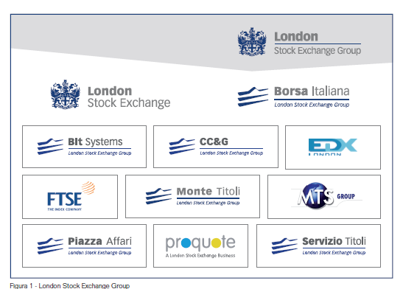

Il gruppo London Stock Exchange … e piazza affari

Slide 52
Borsa Italiana gestisce i seguenti mercati:
Mercati azionari
I mercati azionari di Borsa Italiana sono tra i più liquidi d’Europa e capaci di attirare capitali da tutti il mondo
MTA - Mercato Telematico Azionario: E’ un mercato regolamentato che risponde ai migliori standard internazionali dove si negoziano azioni, obbligazioni convertibili, diritti di opzione e warrant. Al suo interno, il segmento STAR dedicato alle società che si impegnano a rispettare requisiti di eccellenza in termini di liquidità, trasparenza informativa e corporate governance.
AIM Italia: è l’MTF dedicato alle piccole e medie imprese italiane che vogliono investire nella loro crescita
MIV - Mercato degli Investment Vehicles: è il mercato regolamentato creato per offrire con una chiara visione strategica, capitali, liquidità e visibilità ai veicoli d’investimento
Mercati Obbligazionari e Fixed Income
MOT - Mercato Telematico delle Obbligazioni: nato nel 1994, è l’unico mercato obbligazionario regolamentato italiano
ExtraMOT – è il sistema multilaterale di negoziazione (MTF) nato per permettere a operatori ed investitori di ampliare la gamma di strumenti obbligazionari in cui investire
ExtraMOT Pro – è il Segmento Professionale del mercato ExtraMOT, nato per offrire alle PMI un primo accesso ai mercati dei capitali semplice e veloce
SeDex – è il mercato di Borsa Italiana nato nel 2004 per la negoziazione di Certificates e Covered Warrant, nel loro insieme denominati securitised derivatives
Mercato degli ETP
ETFplus – è il mercato italiano dedicato alla quotazione degli ETF, ETC, ETN e fondi aperti e leader in Europa per scambi e controvalore
Mercati Derivati
IDEM - L’IDEM è uno dei maggiori mercati dei derivati nel panorama europeo; scambia circa 150.000 contratti al giorno, per un controvalore nozionale di 3,4 miliardi di euro.
IDEX – Mercato italiano dei derivati energetici
AGREX – Mercato italiano dei derivati sul grano duro

Slide 53
Alcuni dati di Borsa Italiana (2019)
375 società quotate
242 su MTA (di cui 78 su Star)
132 su AIM
113 nel 2018, 95 nel 2017
4 su MTA (di cui 2 su Star)
35 IPO
31 su AIM
26 nel 2018, 24 nel 2017
Fonte: Borsa Italiana, Review dei mercati 2019

Slide 54
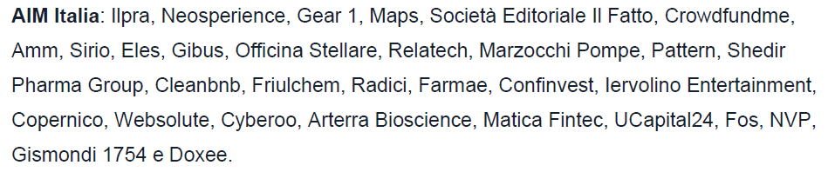
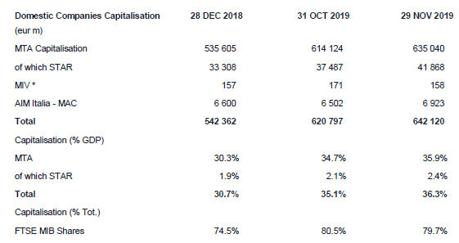
Alcuni dati di Borsa Italiana (2019)
Le IPO su AIM
La capitalizzazione

Slide 55

La disintermediazione della banca: nuovi intermediari e nuovi mercati

Slide 56
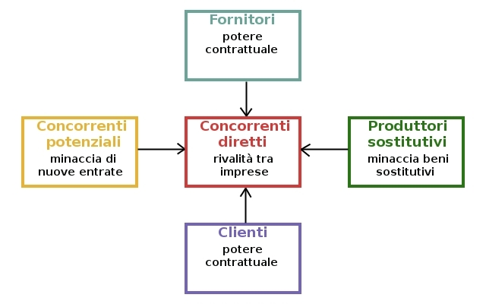
Le 5 forze di Porter: cosa ne possiamo dedurre per il settore bancario italiano?

Slide 57
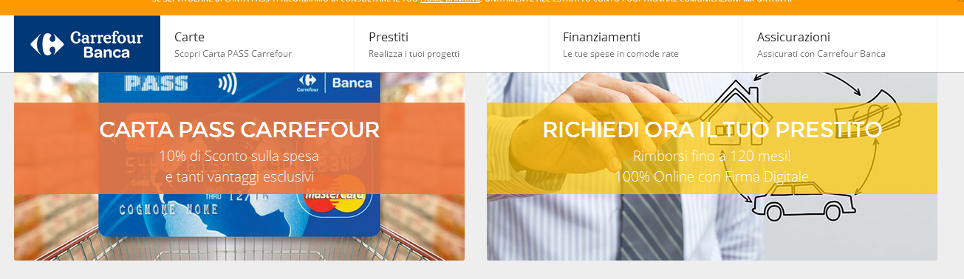
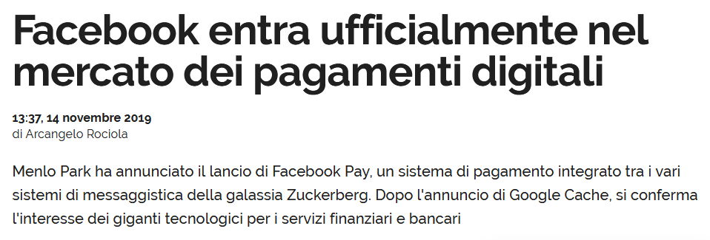


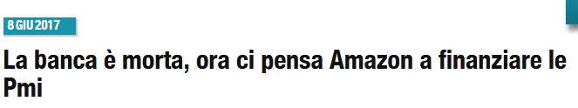
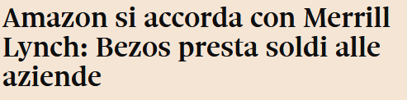
Fenomeni crescenti di disintermediazione

Slide 58
Il finanziamento delle PMI: la disintermediazione delle banche
Il CrowdInvesting
Il mondo del lending, grazie ai capitali degli investitori istituzionali che si affiancano alla folla di Internet, sta occupando spazi importanti, soprattutto nell’ambito business, offrendo alle PMI italiane l’opportunità di sperimentare nuove opportunità di finanziamento.
Ormai non sono più solo le micro-imprese ad accedervi, ma anche aziende più consolidate che fanno riferimento a gruppi importanti
Equity crowdfunding
Lending crowdfunding
Real estate crowdfunding
4° Report Italiano sul CrowdInvesting Luglio 2019
Notes:
Nel breve termine ci sono importanti opportunità in gioco. L’ingresso di Banca Intesa in una piattaforma equity e quello di Banca Sella in una piattaforma lending è indice di una nuova attenzione del mondo della finanza verso il crowdinvesting
La possibilità per le piattaforme equity di collocare anche titolo di debito e di organizzare ‘vetrine’ per lo scambio dei titoli fra investitori rappresenta un’ulteriore novità
che sarà presto testata

Slide 59
Il finanziamento delle PMI: la disintermediazione delle banche
Il CrowdInvesting: i numeri
Alla data del 30 giugno 2019, l’equity crowdfunding ha superato la soglia di € 82 milioni raccolti (il valore cumulato un anno fa era meno della metà), mentre il lending è arrivato a ben € 435 milioni (un anno fa il valore cumulato era circa la metà).
La raccolta nell’ultimo anno è stata quindi pari rispettivamente a € 49 milioni e € 207 milioni.
Rispetto ad altri Stati europei, l’Italia non sfigura per il tasso di crescita relativo, anche se il gap sui volumi si mantiene consistente.
Per quanto riguarda il lending, alla data del 30 giugno 2019 risultavano attive in Italia 6 piattaforme destinate a finanziare persone fisiche (consumer) e 7 destinate a finanziare imprese (business) di cui ben tre specializzate nel real estate
4° Report Italiano sul CrowdInvesting Luglio 2019
Notes:
Nel breve termine ci sono importanti opportunità in gioco. L’ingresso di Banca Intesa in una piattaforma equity e quello di Banca Sella in una piattaforma lending è indice di una nuova attenzione del mondo della finanza verso il crowdinvesting
La possibilità per le piattaforme equity di collocare anche titolo di debito e di organizzare ‘vetrine’ per lo scambio dei titoli fra investitori rappresenta un’ulteriore novità
che sarà presto testate
In ambito business aumentano le piattaforme che offrono il modello di investimento ‘diretto’ (dando possibilità di scelta immediata al finanziatore su come allocare i

Slide 60
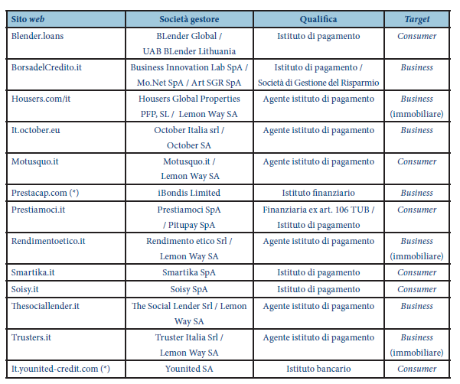
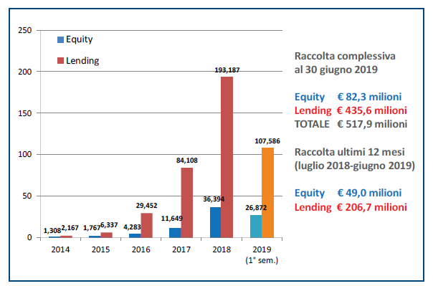

Il finanziamento delle PMI: la disintermediazione delle banche
Il CrowdInvesting: i numeri
Notes:
Nel prestito alle imprese, Borsadelcredito. it, October e Prestacap occupano il podio.
Sono diverse le piattaforme che hanno fatto leva sugli investitori istituzionali, attraverso fondi di credito, cartolarizzazioni e accordi per moltiplicare le risorse a disposizione e scalare le attività.
Il volume complessivo cumulato risulta essere €156 milioni, con un contributo dell’ultimo anno pari a € 84 milioni (+48% sul flusso precedente).

Slide 61
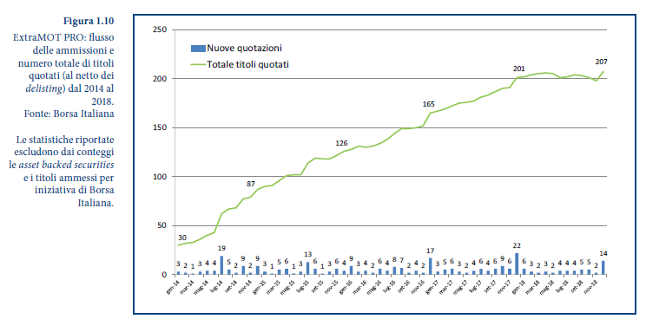
Ed ancora: i mini-bond
I mini-bond hanno dato la possibilità a 260 PMI italiane di raccogliere finora oltre € 4,6 miliardi
5° Report sui Minibond
Notes:
I mini-bond hanno dato la possibilità a 260 PMI italiane di raccogliere finora oltre € 4,6 miliardi, senza tenere conto di tutte le emissioni (anche di piccola dimensione) collocate da grandi imprese non quotate, che fanno comunque parte di quella ‘economia reale’ che in Italia rappresenta l’ossatura del sistema industriale
A fine 2018 il mercato ExtraMOT PRO, gestito da Borsa Italiana, il listino più ‘adatto’ per i mini-bond italiani, ha raggiunto la soglia dei 207 titoli quotati, il valore più alto mai visto
498 imprese italiane alla data del 31 dicembre 2018 avevano collocato mini-bond; di queste, 260 sono PMI. Nel 2018 le emittenti sono state 176 (di cui ben 123 si sono affacciate sul mercato per la prima volta), con un significativo aumento rispetto all’anno precedente.
Nel 2018 sono più che raddoppiate le Srl emittenti rispetto al 2017 (da 21 a 45).

Slide 62
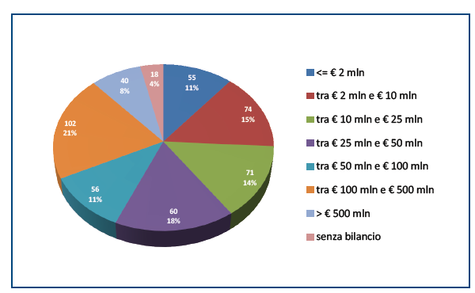

Le imprese emittenti di mini-bond
5° Report sui Minibond

